Slide 1
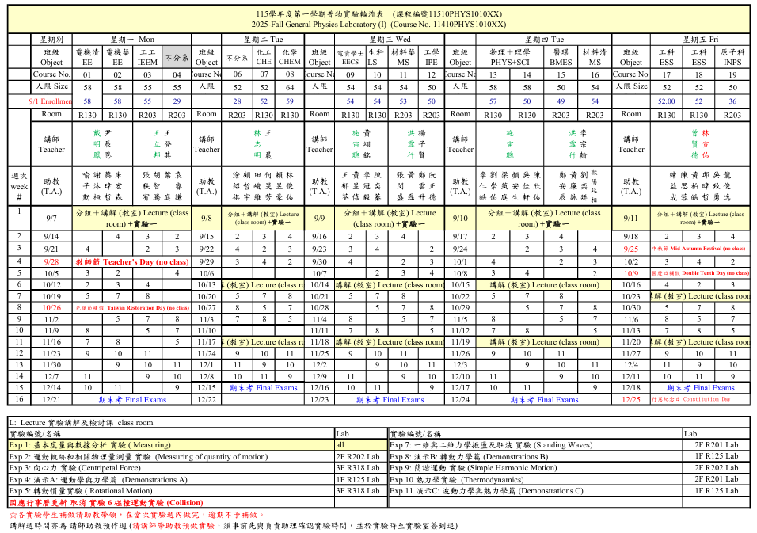
R125 助教座位
星期一
3+4
星期三
11+12
星期四-15+16
星期二
5+6+7
星期五-17+18+19
星期一
1+2
星期三
9+10
星期四-13+14
門
布幕
門
桌

Slide 2

普通物理實驗室
普通物理實驗講師助教課
清華普物實驗網頁：www.phys.nthu.edu.tw/~gplab
時間﹕2026 年 9月 2日
地點﹕普通物理實驗室1F (綜三館) R125教室
參加人員﹕115學年上學期普物實驗課講師及助教
實驗室助理: 李芳瑜、林錦言
講師助教群組

Slide 3
NTHU General Physics Laboratory
綜三館普物辦公室 R123
實驗室分機#42562/#62573
03-5742562/03-5762573
普物實驗總召
曾賢德副教授 辦公室:物理館 R418 #42546
技術組員
    李芳瑜助理(實驗課程/網站/帳務/公文)
    林錦言助理(實驗器材/助教徵求/實驗室維護)

Slide 4
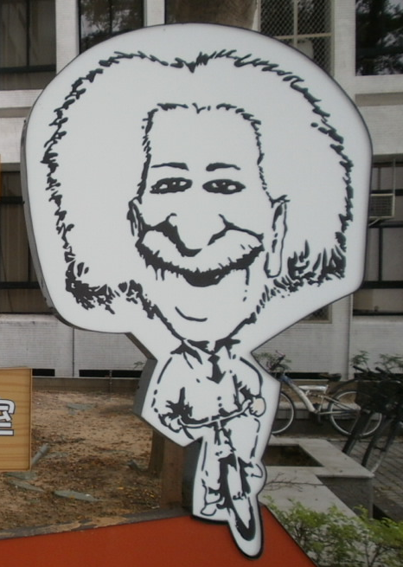
1.教室位置介紹
2.講師助教責任義務
3.實驗網站及課程安排介紹。
(若課程因故變動將於普物網站上公布，請上課前先確認)

Slide 5
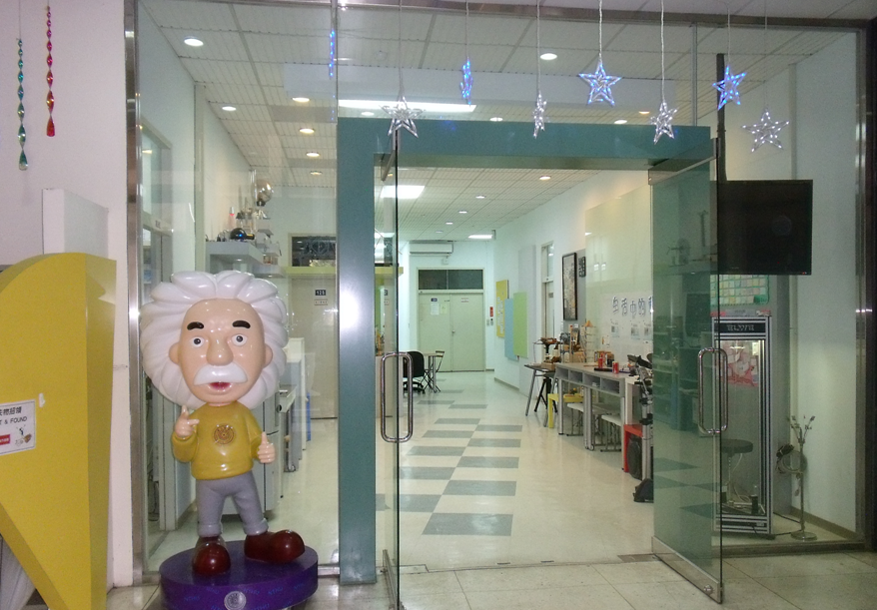

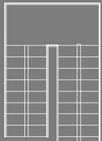
實驗室配置---綜三館 1F
逃生門
R123
辦公室
R125
演示
實驗室
電話機房
R132
辦公室
演示教室
R130
講解教室

Slide 6
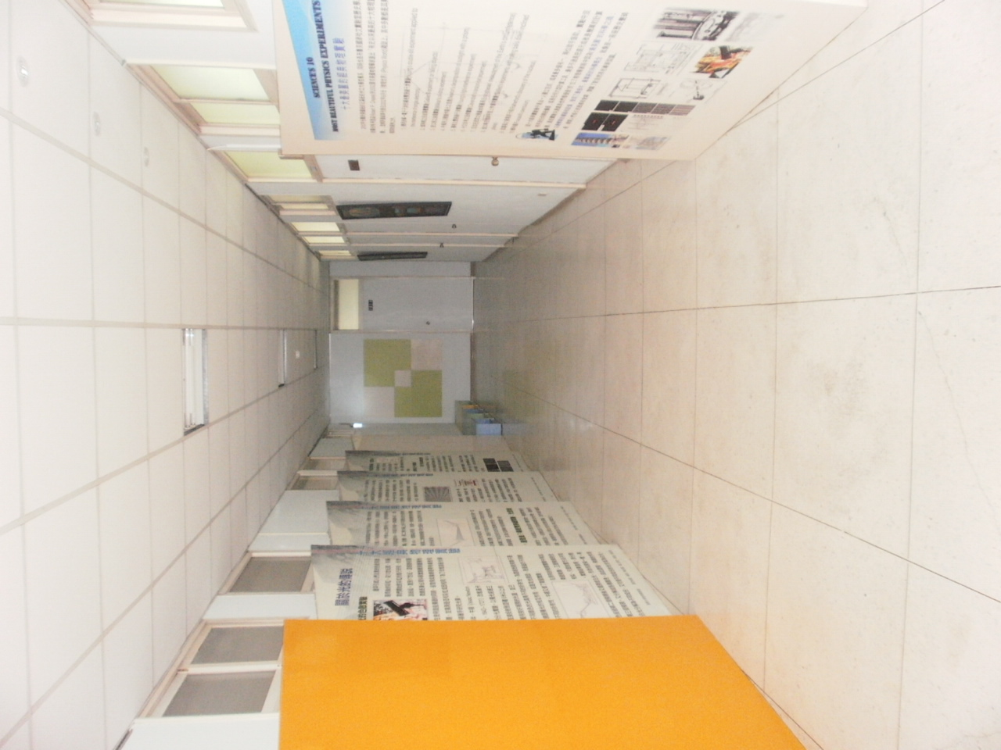
實驗室配置---綜三館 2F
R202
實驗室
R203
講解教室
R201
實驗室
器材室
器材室
R210
雷切室

Slide 7
實驗室配置---綜三館 3F
3F 318
實驗室
數學系
Sp.ark
科教小教室
3F
辦公室

Slide 8
實驗室規定注意事項
普通物理實驗室網站: http://www.phys.nthu.edu.tw/~gplab/
(最新消息，注意事項，實驗內容下載…)
實驗室上課禁穿拖鞋。並盡量穿運動鞋或皮鞋以防儀器掉落砸傷。
實驗室禁止飲食，勿丟棄飲料食物或空盒於實驗室(包含走道及廁所)，避免螞蟻及老鼠進駐損壞電源或儀器，影響大家實驗時間。
實驗後請同學將實驗器材依器材照歸位，助教以組為單位清點實驗器材，器材損壞(非耗損)請同學照價或採購賠償。(若學生未整理，請助教留下整理)
實驗結束後關電源，冷氣，燈、扇，並告知實驗室人員。

Slide 9
講師助教責任義務
1. 講師助教課與實驗預作:講師助教課須由講師/大助教帶領助教預作並熟悉實驗，分析與紀錄，預作請簽到退，未到者扣薪。
2. 實驗課課前小考(依講師要求):
實驗課需課前小考(可講解後再考)
3. 實驗器材清點:實驗前學生清點，實驗後助教清點，損壞需告知技術員。
4. 每堂實驗課簽到退:講師/大助教及助教需於1F R123 辦公室簽名到退。
5. 若同學需補做實驗者請事先與實驗室助理提出申請，助教陪同，在當次實驗月內完成。

Slide 10
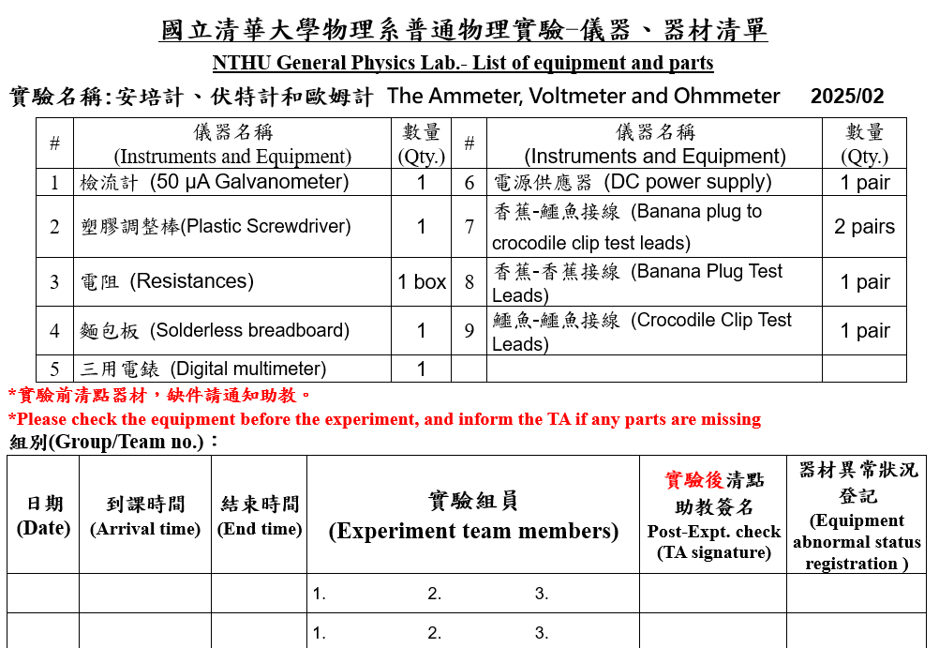

Slide 11
普物實驗下學期課程
第一週 分組講解課
說明
  第一週教室，說明課程大綱，評分方式，分組，及excel或其他軟體教學。
實驗一 基本度量實驗
各班分至實驗室做實驗。實驗教室依第2週之實驗室+R201。

Slide 12
普物實驗上學期課程
清華普物實驗：www.phys.nthu.edu.tw/~gplab
實驗編號/名稱 | 實驗室號碼
實驗1: 基本度量與數據分析 實驗 | 依第2週之實驗室，L→R201
實驗2: 運動軌跡和相關物理量測量 實驗 | 202 實驗室
實驗3: 向心力 實驗 | 3F 實驗室
實驗4: 演示A: 運動學與力學篇 | 125 實驗室
實驗5: 轉動慣量實驗 | 3F 實驗室
實驗6: 取消
實驗7: 一維與二維力學振盪及駐波 實驗 | 201 實驗室
實驗8: 演示B: 轉動力學篇 | 125 實驗室
實驗9: 簡諧運動 實驗 | 202 實驗室
實驗10: 熱力學實驗 | 201 實驗室
實驗11 演示C: 波動力學與熱力學篇 | 125 實驗室

Slide 13
實驗輪流表
http://www.phys.nthu.edu.tw/~gplab/rules.html

Slide 14
實驗注意事項
各實驗手冊
可於普物實驗網站 home 右側處點入實驗/download.
學生自備:
筆電，尺，智慧手機(攝影…)
實驗需熟悉
實驗二 運動軌跡與相關物理量實驗及實驗三 向心力實驗:
使用 ”光電計時器”或Arduino微控制器(需NB及預先Load應用程式)---視講師規定。
運動學相關實驗均可錄影分析Logger Pro分析軟體(校園版)/Tracker(免費軟體):
實驗三向心力會使用”直流電源供應器”，請熟悉其操作方式，定電壓CV/定電流CC的不同處及設定。
各器材使用手冊/軟體
可於普物實驗網站/resource 處download.
  演示課各助教下課要依”實驗放置圖”收拾放置。

Slide 15
實驗成績
建議配分
1.小考 (10%)
2.預報 (20%)
3.實驗/結報 (50%)
4.期末考 (20%)
-實驗態度 (違反實驗室規定扣分, 需先告知學生)
每次實驗報告成績須於1-2週內給學生
班平均分 80~84，平均若過高或需調分，給學生看總成績前，請與教授討論後再送出。

Slide 16

數位學習系統
計算機與通訊中心 / 教學服務 / 數位學習系統
自110學年度起提供eeclass及eLearn兩套數位學習平台，iLMS及Moodle已於110學年度起停止匯入新學期課程及選課資料
(相關訊息請參考：https://ccc.site.nthu.edu.tw/p/406-1285-179631,r237.php?Lang=zh-tw)

Slide 17
增設[元課程]
芳瑜 您好：
謝謝您的來信，已完成您提到的元課程建置並已完成子課程連結。已完成執行第一次子課程連結及按子課程班別分組。之後分組名單整理，若需異動就要麻煩老師或助教手動針對名單處理哦。
但其中普通物理實驗二_11320PHYS102015-16系統中授課老師是戴明鳳老師！另外，[元課程]11320PHYS102015-16，助教尚未帶入，因原本11320PHYS102015及11320PHYS102016沒有設定助教，因此沒有助教帶入哦！
以下資訊提供給您或請您轉達助教參考：
● 平台於寒假升級囉！新學期開學舉辦平台操作教學課程（除常用功能外、同時介紹升級後功能），歡迎有需要的老師與助教報名參加：https://bit.ly/elearn11320。
若您有任何eLearn數位學習平台問題，歡迎您再來信詢問
eLearning 有提供課程合併的服務，若有並班的需求，可寄信請計中elearn 管理員增設[元課程]將2班合併為一班來處理。
elearn@my.nthu.edu.tw
---信件
Subject: eLearn普通物理實驗元課程申請
eLearn員好：
已告知開課老師，想麻煩增設 [元課程]
普通物理實驗一_11010PHYS101011-12。
課程名字：普通物理實驗一
開課教師：戴明鳳
科號：11010PHYS101011
科號：11010PHYS101012
助教姓名與學號：
鍾OO 107022XXX
李OO 106022XXX
陳OO 109022XXX
林OO 107022XXX
陳OO 107022XXX
謝謝
敬上
---合併後課程名
---原課程名，教師，待合併科號
---合併後所有助教與學號

Slide 18
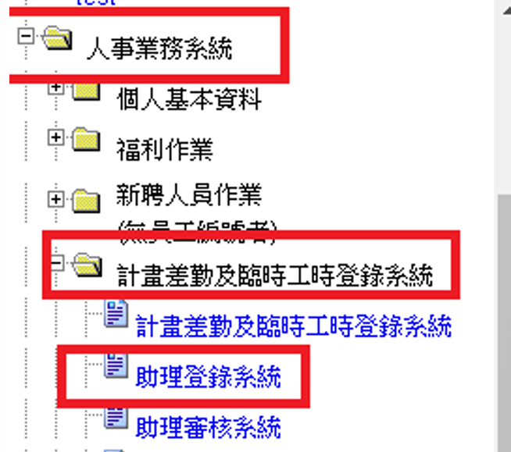
薪資申請_{-請注意信件通知}
【研究生助教】
學習型: (申請紙本文件會放在實驗簽到單旁)
研究生助教獎助金登錄
填寫資訊及需上傳的文件，請再
上傳。並提醒建如審核，謝謝：）
【助理登錄系統步驟】
*Step1_請用chrome登入：校務資訊系統-->「計畫差勤及臨時工時登錄系統」-->「助理登錄系統」
*Step2_資料登錄&申請文件請本人及授課老師簽名後，將文件上傳至「助理登錄系統」－歷史功能（右側紅色＋的橘色mark）－申請單歷史－藍色雲端
勞保型:
若希望走勞保的研究生TA，請盡快抽空直接到物理系辦登錄喔
【大學生助教】
申請紙本文件會放在實驗簽到單旁

